Slide 1


Museo interattivo
Federica Dal Santo
Annaclara Rossi
Cristian Fiorentino
Elena Zoric
Istituto Statale Francesco Gonzaga

Slide 2
Problemi rilevati
Esigenza di incrementare
cORSI E ATTIVITÀ
STEREOTIPO DEL MUSEO
IDEA DI
“MUSEO NOIOSO”
POCO CONOSCIUTO
(anche in ragione dell’apertura relativamente recente)
SCARSO COINVOLGIMENTO DEL PUBBLICO
PUBBLICITÀ DA INCREMENTARE E MIGLIORARE
POCA AFFLUENZA
ASSENZA DI UN SITO TURISTICO DELL’AREA
MANCANZA DI CARTELLI PUBBLICITARI SUL TERRITORIO
VOLANTINI NON SEMPRE EFFICACI
NO “PASSAPAROLA”

Slide 3
Obiettivi
PIÙ ATTIVITÀ E CORSI
VISITA PIÙ DINAMICA E ACCATTIVANTE
PIÙ COINVOLGIMENTO
passaparola
PARTECIPAZIONE MAGGIORE
MAGGIORE ATTRATTIVITÀ
SVILUPPO D’INTERESSE SPECIFICO (anche tecnico e specialistico)
SVILUPPO D’INTERESSE SPECIFICO (anche tecnico e specialistico)
SVILUPPO D'INTERESSE VERSO I VESTITI/TESSUTI (Made in Italy)
MIGLIORE REPUTAZIONE DEL MUSEO PRESSO IL GRANDE PUBBLICO

Slide 4
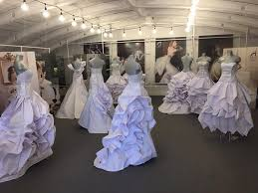
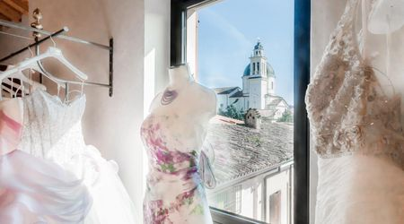
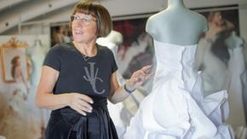
Progetti all’interno del museo
ALLA SCOPERTA DEI TESSUTI (laboratori interattivi sui vari tessuti, ricami, ecc…)
COME NASCE UN SOGNO (visione di un video ed esempi fisici di modelli che mostrano i passaggi della creazione di un abito da sposa)
VIAGGIO FLOREALE (scoperta dei fiori e possibilità di creare un bouquet da abbinare agli abiti del museo)
(Tutte le esperienze sono strutturali alla organizzazione del museo
e saranno sempre disponibili a tutti i visitatori)

Slide 5
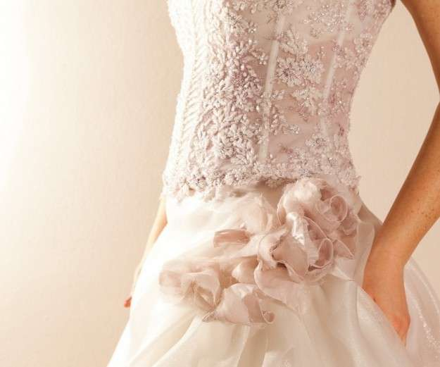
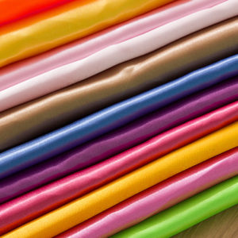
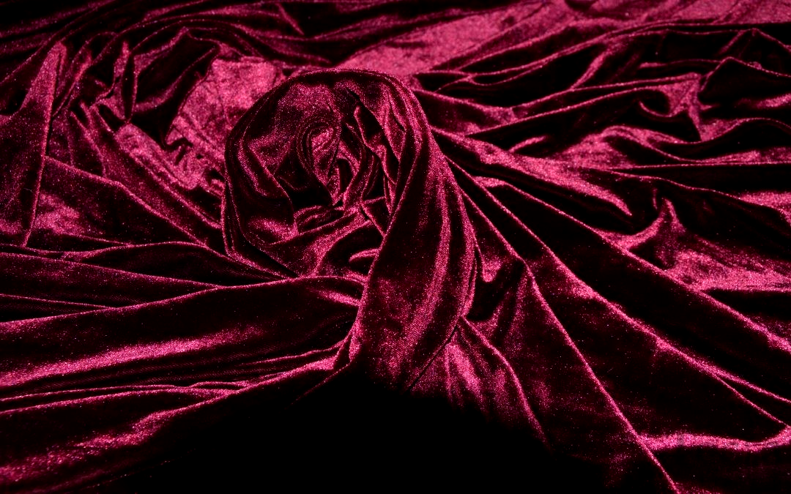
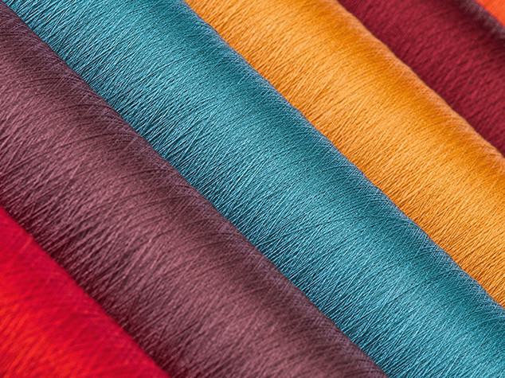
ALLA SCOPERTA DEI TESSUTI
Contrariamente ai soliti musei in cui i visitatori non possono toccare ciò che è esposto, in questo si avrà la possibilità di toccare con mano i materiali con cui sono realizzati i vari abiti da sposa.
Verrà allestita nel sottotetto, che già ora ospita i cartamodelli, una zona per mostrare i tessuti degli abiti, i ricami e altro ancora.

Slide 6
ALLA SCOPERTA DEI TESSUTI – attività da prevedere
PREPARAZIONE
Procurare:
campioni di tessuto (sete, velluti, ecc…);
materiali per ricamo (bottoni, perline, spolette di filo, aghi, ecc…);
mobile da esposizione per i tessuti;
vetrine per materiali per ricamo.
Allestire lo spazio:
sottotetto per ospitare il progetto.
GESTIONE
Comunicazione:
inserire sul sito del museo l’annuncio dell'attività.
Controllo delle spese:
mobile da esposizione: tra 30 e 50€ circa;
campioni di tessuti: già disponibili nel museo;
materiali per il ricamo: già disponibili nel museo;
vetrine: tra i 60 e i 150€ circa.

Slide 7
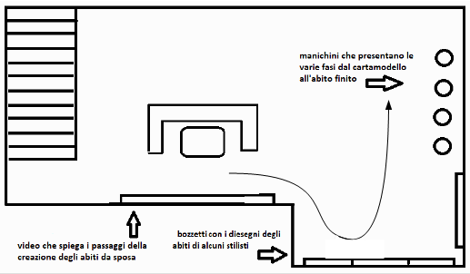
COME NASCE UN SOGNO – Il percorso
Dopo la visione del video il visitatore continua il percorso con la presentazione dei disegni realizzati da alcuni stilisti.
Seguono i manichini che presentano alcuni dei passaggi necessari per arrivare dal cartamodello all’abito finito.

Slide 8
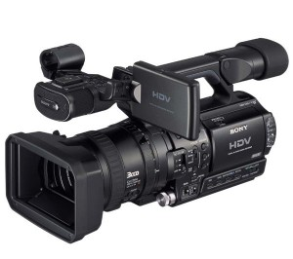
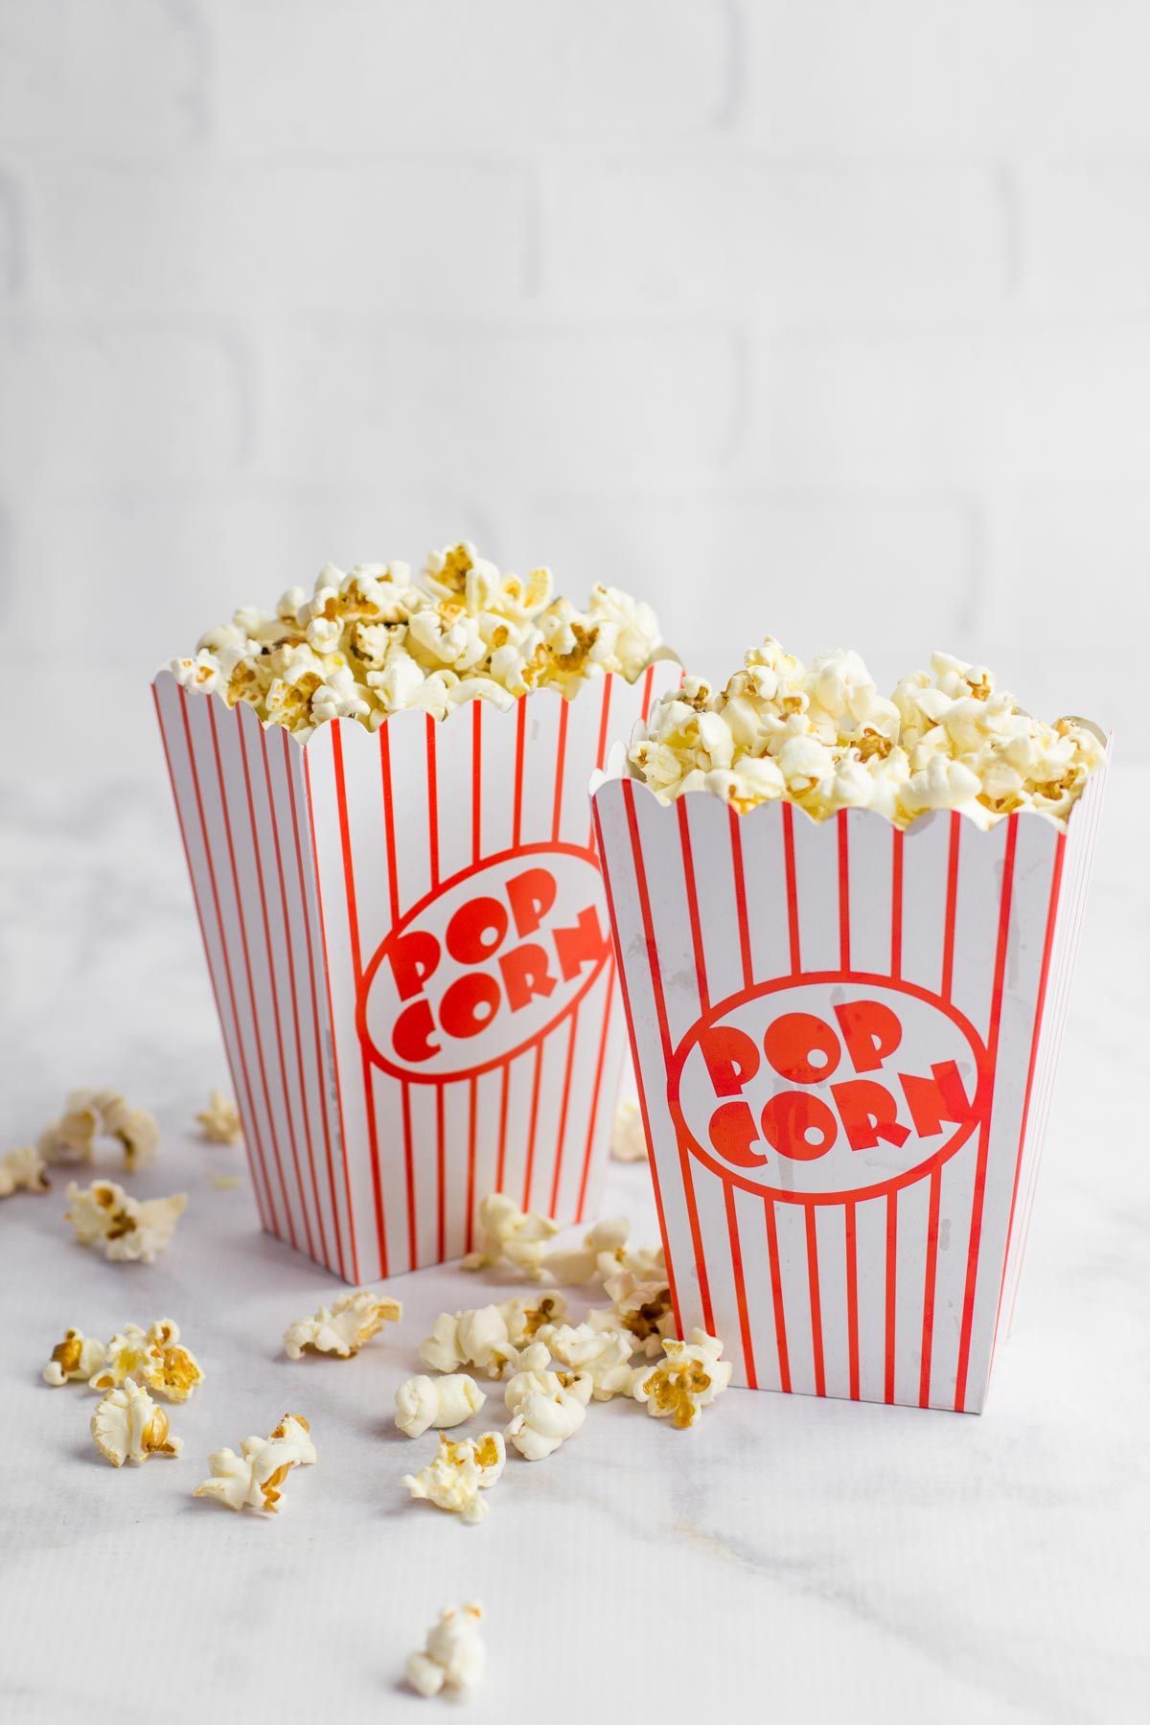

COME NASCE UN SOGNO – Il video
Racconterà le fasi della creazione di un abito da sposa
Sarà mostrato nel Salone Video (già attrezzato)
Potrebbe essere realizzato da un videomaker che lavora da solo oppure da un gruppo di ragazzi seguiti da un professionista in collaborazione con l’Istituto Gonzaga

Slide 9
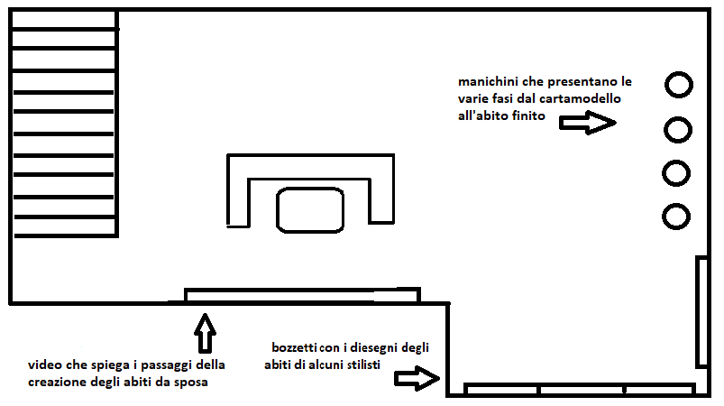
COME NASCE UN SOGNO – Attività da prevedere
PREPARAZIONE
Contatti:
contattare un videomaker (che lavori da solo o in collaborazione con la scuola).
Allestimenti:
completare l’allestimento del “Salone Video”.
Strumentazioni necessarie:
videocamera, manichini (probabilmente già disponibili)
Organizzazione dello spazio:
GESTIONE
Controllo delle spese
videomaker: da 70 a 150€/h circa

Slide 10
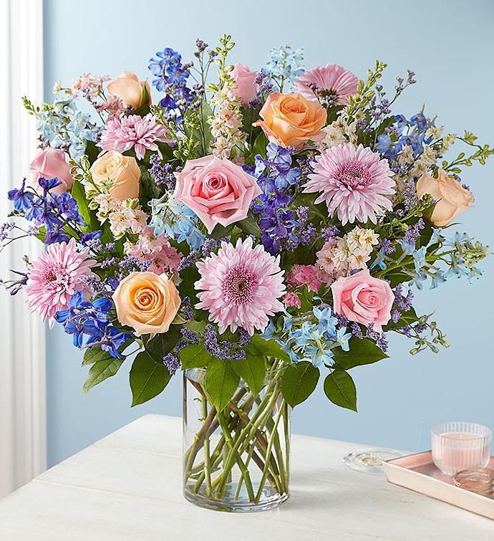
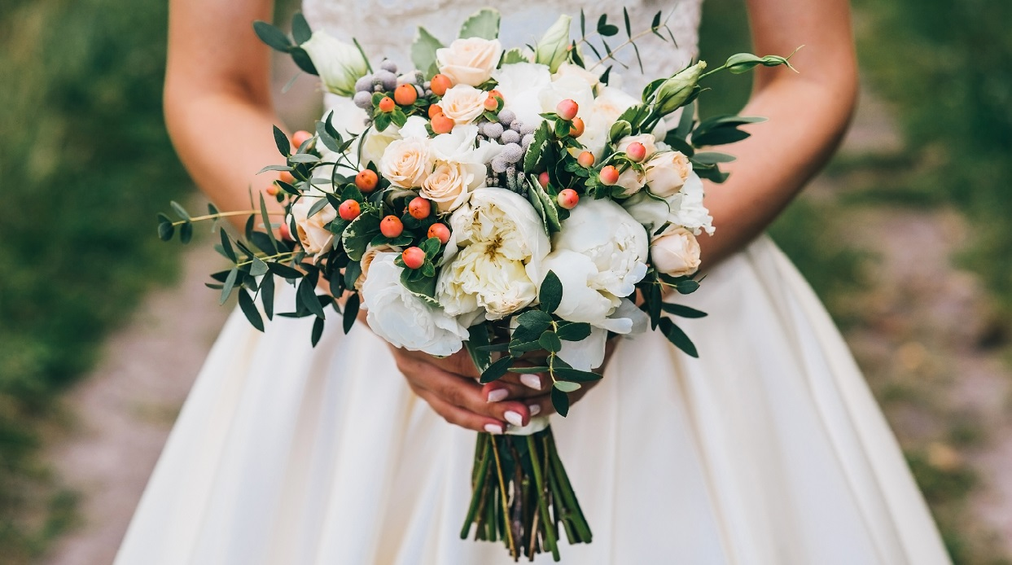

VIAGGIO FLOREALE
Si tratta di un laboratorio guidato, realizzato durante la visita del Salone delle Immagini, in cui c’è la possibilità di comporre un bouquet ispirandosi ad un abito o ad una collezione presenti nel museo
Alla fine dell’esperienza i bouquet realizzati verranno fotografati e le fotografie esposte nella sala

Slide 11

VIAGGIO FLOREALE – attività da prevedere
PREPARAZIONE
Ricerche:
ricercare i nomi dei fiori
Allestimenti:
identificare e allestire il “Salone delle immagini”
Strumentazioni necessarie:
fiori finti, vasi, lacci per il bouquet, mobiletto/scrivania
Controllo della spesa (costi unitari):
rose finte (50 circa): 4€
calle finte (20 circa): 15€
peonie finte (20 circa): 8€
gardenie finte (20 circa): 50€
nastri per il bouquet: 8€ ca.
scrivania: 60€ ca. (verifica disponibilità materiali di recupero in carattere con l’ambiente)
GESTIONE

Slide 12
VINCOLI E OPPORTUNITÀ DI CONTESTO
 | QUALITÀ UTILI | QUALITÀ DANNOSE
ELEMENTI INTERNI | Con un maggiore coinvolgimento il visitatore si sente più partecipe e soddisfatto della visita. | costo da affrontare necessità di ridefinire la gestione dello spazio
ELEMENTI ESTERNI | Il coinvolgimento crea maggiore soddisfazione che a sua volta incrementa il passaparola e da maggiore visibilità del museo

Slide 13
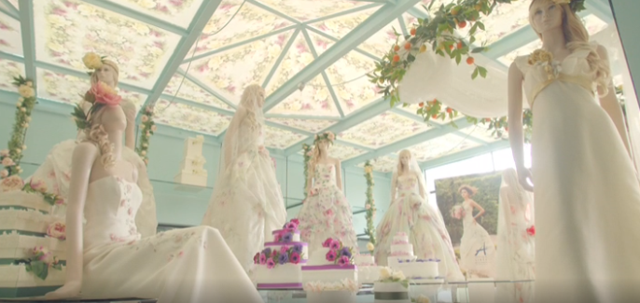
Quali valori aggiunti dal “Museo interattivo”?
Le nuove esperienze introdotte nel museo lasceranno spazio ad una serie di emozioni che permetteranno al visitatore di vivere a pieno la visita. Grazie a queste:
si riscopriranno i tessuti, le loro qualità e differenze
si incrementerà l’attenzione per il processo di costruzione dell’abito e per l’abilità di disegn e artigiana che lo rende possibile
creando composizioni floreali si scopriranno le varie tipologie di fiori dando ali alla propria creatività

Slide 14
Museo interattivo
GRAZIE PER L’ATTENZIONE!

